Slide 1


Инвестиции в студенческие кампусы/ Inversión en campus universitarios
Феликс Блинов
Генеральный директор
Инвестиционной группы «РВМ Капитал»
сентябрь 2021

Slide 2
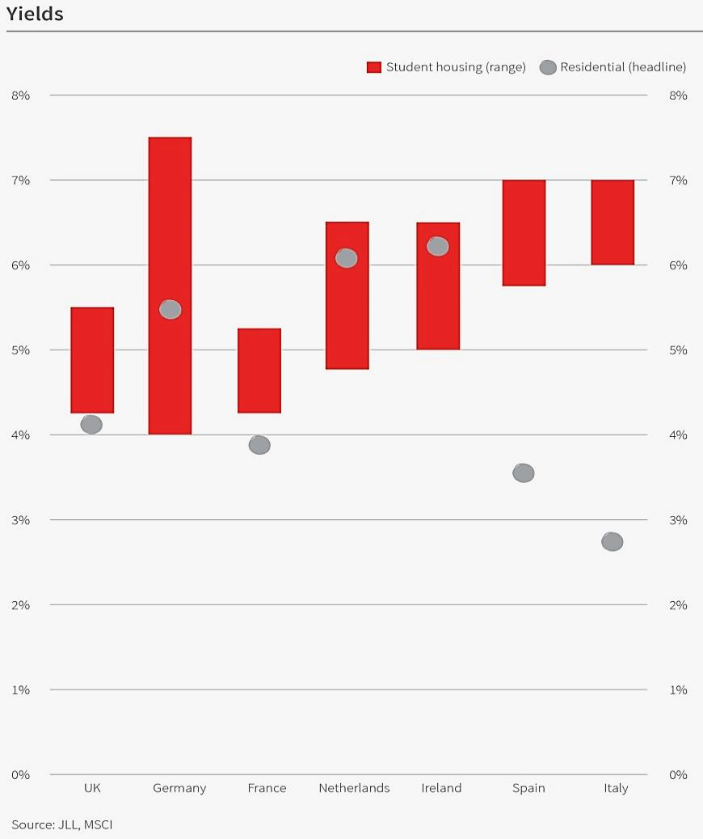
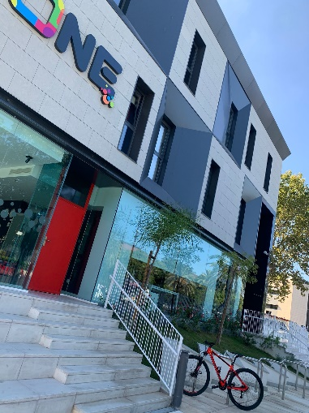
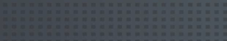
Почему Испания?
РЫНОК РАЗВИВАЕТСЯ
В Испании резко возросло количество студентов, стремящихся получить высшее образование. По официальным прогнозам, в 2018-2025 население Испании в возрасте 18-24 лет вырастет еще на 11%.
Существующее студенческое жилье в Испании сильно устарело, кампусы принадлежат либо католическим орденам, либо университетам. Темпы строительства не удовлетворяют возросший спрос. По данным GSA, на 1,5 млн студентов в Испании - около 100 000 современных спальных мест PBSA.
Сегодня есть возможность получения стабильной доходности на рынке студенческой недвижимости Испании. Дисбаланс спроса и предложения и высокие ставки капитализации создают интересные возможности для инвестиций.
Сравнение ставок капитализации жилой и студенческой недвижимости
КАМПУС РВМ В СЕВИЛЬИ
Севилья - 4-й по величине студенческий рынок Испании, 78 000 студентов
217 комнат/250 спальных мест
Общая площадь – 7 000 кв. м
Срок строительства – 16 месяцев
2
БЫЛО
СТАЛО

Slide 3
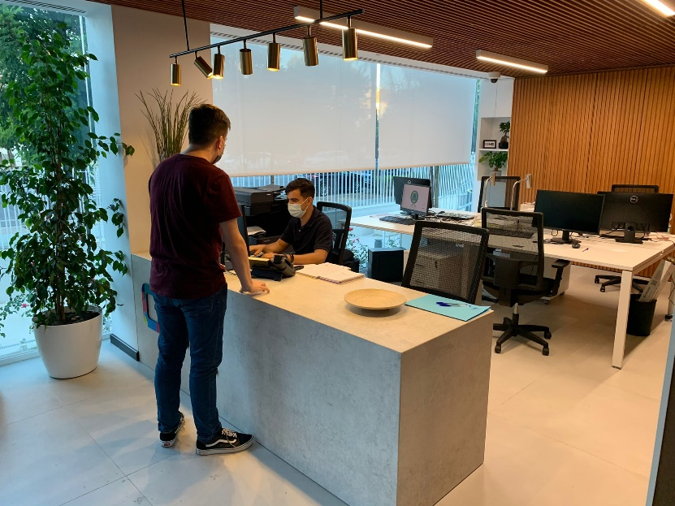
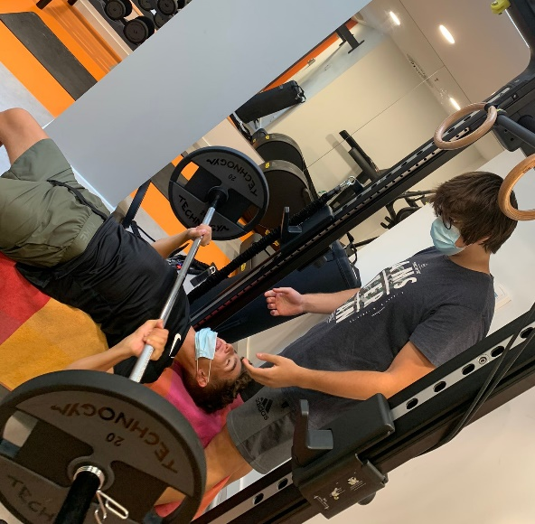
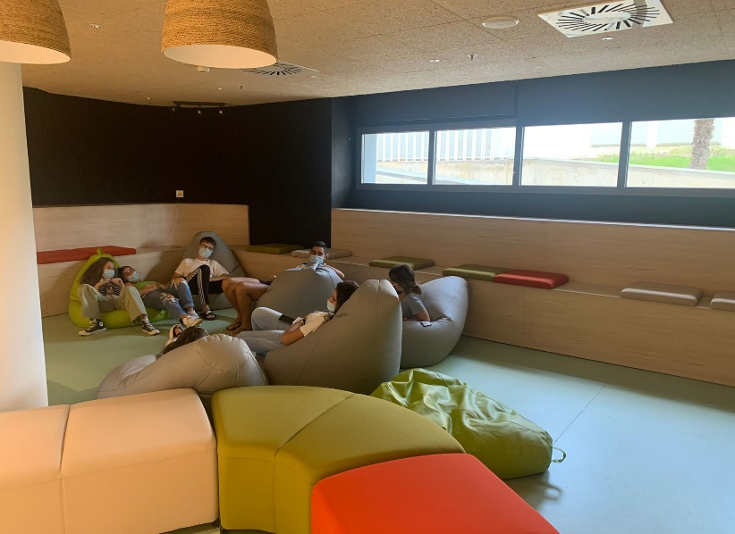
Почему студенческий кампус?
СТУДЕНЧЕСКОЕ ЖИЛЬЕ КАК ИНВЕСТИЦИОННЫЙ АКТИВ
Спрос на современное студенческое жилье в Европе превышает предложение.
Прогнозируемый доход: семестровые или годовые условия аренды.
В меньшей степени подвержено влиянию экономических циклов.
Устойчивый рост числа иностранных студентов.
Инфраструктура:
бассейн, фитнес-зал,
столовая с полным пансионом,
коворкинг, комната отдыха,
кафетерий, прачечная,
паркинг и т. д.
1
2
По итогам 2020 г. рынок ДУ и
коллективных инвестиций достиг
9,2 трлн руб., увеличившись на 13,8%

Slide 4
Объем услуг не соответствует уровню оплаты
НОВЫЕ НОРМАТИВЫ
1 июля 2021 года в РФ вступили в действие новые нормативы по строительству студенческих общежитий СП 379.1325800.2020. Свод правил. Общежития. Правила проектирования" (утв. Приказом Минстроя России от 30.12.2020 N 917/пр.)
1
2
2
Показатель | Российские стандарты | Европейские стандарты
Общая площадь кампуса, м2 | 20 654 | 15 553
Процент одноместных номеров, % | 19% | 19%
Процент двухместных номеров, % | 81% | 81%
Площадь одноместного номера, м2 | 9 | 12
Площадь двухместного номера, м2 | 15 | 15
Общая площадь одноместных номеров, м2 | 1 422 | 1 896
Общая площадь двухместных номеров, м2 | 10 065 | 10 065
Общая площадь административных помещений, м2 | 81 | -
Общая площадь на общественные и подсобные помещения, м2 | 4 401 | 1 539
Общая площадь МОП, м2 | 4 766 | 2 033
Ставка аренды:
€830/ месяц – Испания
₽7000/месяц - Россия
5

Slide 5
Проекты не могут быть реализованы в рыночной экономической модели
Показатели | Российские нормативы
Общая площадь кампуса, м2 | 21 271
Площадь номерного фонда, м2 | 11 961
Количество койко-мест | 1 500
Номерной фонд, количество комнат, из них: | 829
одноместных номеров | 158
двухместных номеров | 671
Площадь комнаты на 1-го человека (включая душ и туалет), м2 | 12
Площадь комнаты на 2-х человек (включая душ и туалет), м2 | 15
Доход от сдачи в аренду жилого фонда, руб. | 1 101 620 000
Чистый доход от операционной деятельности, руб. | 821 236 180
Итого инвестиционных затрат инвестора, руб. | 1 553 909 000
Кредит, руб. | 699 259 050
Продажа инвестором своей доли актива, руб. | 1 294 188 108
Cap rate 9%
NVP проекта | - 251 517 967
IRR проекта | 3%
NPV инвестора | - 244 674 750
IRR инвестора | - 2%
1
2
Решение – реализация проектов на основе государственно-частного партнерства:
Капгрант – 40-50% после ввода в эксплуатацию
МГД – 100% заселения
Субсидирование операционных затрат – нет необходимости

Slide 6

Роль управляющего партнера
Функционал:
Обеспечение продаж и ведение учета, в т.ч.:
маркетинг
сдача помещений в аренду
собираемость платежей
учет всех доходов и расходов
2) Эксплуатация объекта, в т.ч.:
разработка стандартов обслуживания
техническое сопровождение
ведение и контроль объекта
Требования:
ОПЫТ И ЗНАНИЕ СТУДЕНЧЕСКОГО РЫНКА
1
2

Slide 7
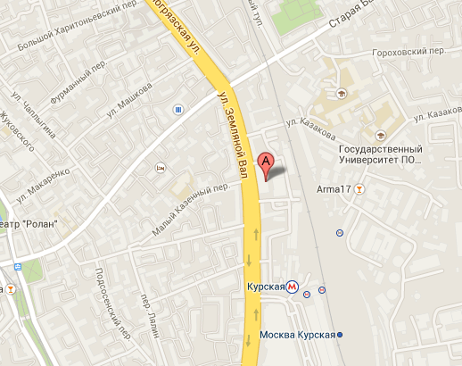
Спасибо за внимание!
Свяжитесь с нами!
Адрес:
105064, Россия, Москва, ул. Земляной Вал, 9
Сайт:
www.rwmcapital.ru
E-Mail:
info@rwmcapital.ru
Телефон:
+7 (495) 660 70 30
Факс:
+7 (495) 660 70 32

